Slide 1

코어포스(CoreForce) 2차 쇼케이스
201721103 김소민

Slide 2
목차
기획 요약
1차 쇼케이스 개발 진척도
2차 쇼케이스 개발 진척도
게임 영상
추후 개발 계획
추가 자료

Slide 3
코어포스 기획 요약
적을 처치하고 코어를 모아서 최대한 높은 스코어를 기록하는 것이 목표인 게임이다.
미사일에 3가지 속성(불, 풀, 물)이 있어, 속성에 따른 상성을 계산해야 한다.
공격이 강화되는 버튼 피버와 더 많은 스코어를 얻을 수 있는 보스 피버가 있다.
드래그 이동, 버튼 공격의 간단한 조작법이 특징

Slide 4
개발 진척도 - 1차 쇼케이스
게임 시스템
그래픽
플레이어 스와이프 이동
플레이어 미사일 발사
일반 몬스터 스폰
일반 몬스터 미사일 발사
몬스터 처치시 스코어 획득
플레이어 스프라이트
보스 스프라이트
일반 몬스터 스프라이트
속성별 미사일, 코어
속성별 버튼(피버게이지 0~4)
기본적인 게임 시스템 제작과 그래픽에 주력

Slide 5
개발 진척도 요약 - 2차 쇼케이스
그래픽
게임 로고
난이도 표시 UI
상성 표시 UI
배경 & 배경 오브젝트
게임의 세부 기능 개발에 주력
게임 시스템
화면 분할(UI & 게임 플레이)
속성 관계 시스템
플레이어
공격 시, 공격 속성의 코어를 표시
코어 획득 시, 버튼 피버 게이지 증가
버튼 피버 시스템 구현(3갈래 공격, 피버 지속시간 2초 표시)
몬스터
몬스터의 속성을 코어로 표시
설정된 속성에 맞춰 미사일 발사
처치 시, 아이템 드롭
작업 중 보스 피버(보스 등장)
화면 밖으로 나가거나 처치 시, 몬스터 데이터 리셋(코어 개수, 코어 속성)
화면 분할(UI, 게임 플레이)
플레이어 & 몬스터의 속성 표시(코어)
몬스터 처치 시 아이템 드롭
몬스터 속성에 맞춰 미사일 발사
코어 획득 시 버튼 피버 게이지 증가
버튼 피버 시스템 구현(3갈래 공격, 피버 지속시간
보스 피버 - 보스 등장
몬스터 데이터 리셋(화면 밖, 처치 시)

Slide 6
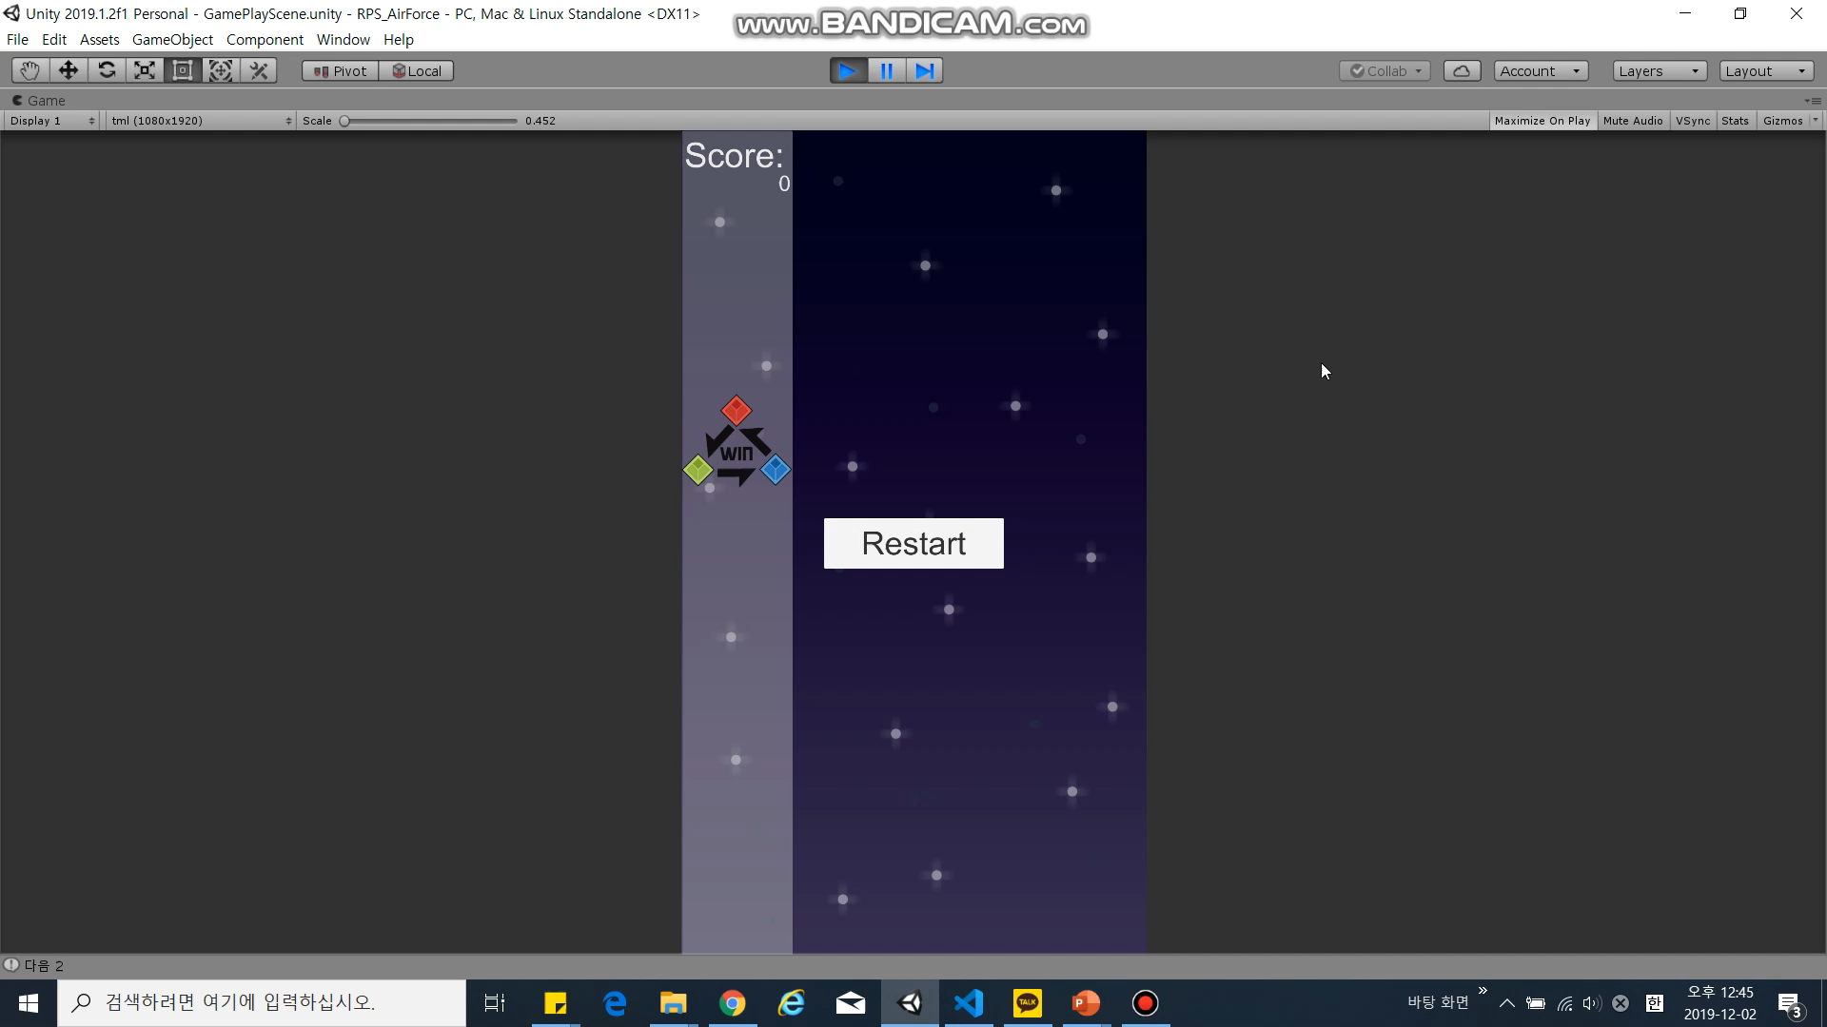
게임 영상

Slide 7
추후 개발 계획
아트
UI
아트 수정
프로그래밍
이펙트(버튼UI 게이지 변동, 드롭된 코어 가시성)
보스 구현
메인화면, 랭킹 등의 씬 구현
기획
난이도 조절
세부 조정

Slide 8

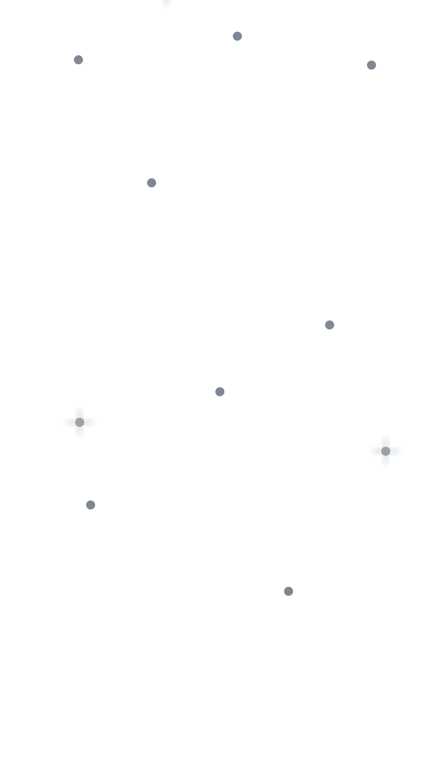
그래픽
게임 로고
배경

Slide 9

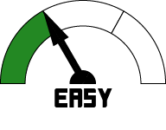


그래픽
상성 표시
난이도 표시

